Slide 1
Hukley Caisse Enregistreuse

Slide 2
Principes d’architecture
Client pc
Raspberry PI 3
<<Application UWP>> Hukley
<<Application UWP>> Hukley
Azur
<<Application ASP.NET WebApi>> Hukley Back Office

Slide 3
Principales fonctionnalités
Mouvement de caisse
Stockage des Entrée , Sortie
Type mvt, Type de paiement, Montant, Description
Ticket de caisse
Numérotation des tickets,
date, heure, montant, contenu du ticket
Bande de contrôle
Tracer les actions,
Ouverture tirroir caisse, creation commande, modification commande, fermeture commande, reouverture commande, remise sur un produit, envoi en cuisine, changement d’utilisateur pour une commande, transfert de table, ou commande, remise globale, ajout reglement differe, transfert d’une note en compte
Plan de salle
Sur place
A emporter
Remise apporteur client
Nom apporteur
Taux de Remise
Reservation
En attente, Confirmé en attente, présent honoré

Slide 4





Algorithme du jeu de la vie. (Automate cellulaire)
https://fr.wikipedia.org/wiki/Jeu_de_la_vie
http://cypris.fr/loisirs/le_jeu_de_la_vie/jeu_de_la_vie.htm
Le jeu de la vie n’est pas un jeu, puisqu’il ne nécessite aucun joueur ; il s’agit d’un automate cellulaire, un modèle où chaque état conduit mécaniquement à l’état suivant à partir de règles pré-établies.
Le « jeu » se déroule sur une grille à deux dimensions, théoriquement infinie (mais de longueur et de largeur finies et plus ou moins grandes dans la pratique), dont les cases — qu’on appelle des « cellules », par analogie avec les cellules vivantes — peuvent prendre deux états distincts : « vivantes » ou « mortes ».
À chaque étape, l’évolution d’une cellule est entièrement déterminée par l’état de ses huit voisines de la façon suivante :
Une cellule morte possédant exactement trois voisines vivantes devient vivante (elle naît).
Une cellule vivante possédant deux ou trois voisines vivantes le reste, sinon elle meurt.
Ainsi, la configuration donne au tour suivant la configuration qui redonne ensuite la première.
Si une cellule a exactement trois voisines vivantes, elle est vivante à l’étape suivante. C’est le cas de la cellule verte dans la configuration de gauche.
Si une cellule a exactement deux voisines vivantes, elle reste dans son état actuel à l’étape suivante. Dans le cas de la configuration de gauche, la cellule située entre les deux cellules vivantes reste morte à l’étape suivante.
Si une cellule a strictement moins de deux ou strictement plus de trois voisines vivantes, elle est morte à l’étape suivante. C’est le cas de la cellule rouge dans la configuration de gauche.
Afin de représenter le processus, les cellules vivantes sont généralement représentées colorées sur la grille, sur un fond de cellules mortes incolores.
Les schémas de cet article suivent les conventions de couleur suivantes :
bleu : cellules en cours de vie
vert : cellules naissantes
rouge : cellules mourantes
jaune : cellules ne vivant qu’une seule génération

Slide 5
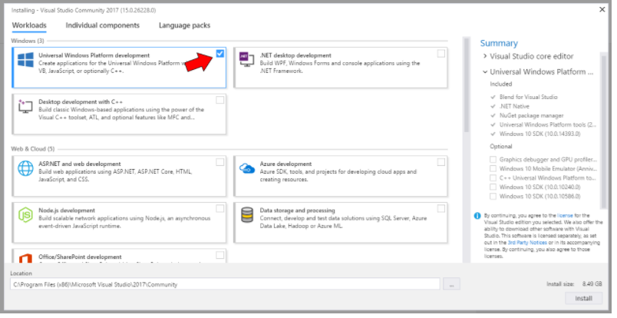
Environnement de développement
Visual Studio 2017 (community ou autre)
Installer le package développement pour UWP (Universal Windows Plateform)
Avoir un PC de dev sous Windows 10 Creators Update build 15063
https://www.visualstudio.com/fr/vs/universal-windows-platform/

Slide 6

Must read
Dans l’ordre :
https://www.syncfusion.com/ebooks/uwp_succinctly
https://www.syncfusion.com/ebooks/more_uwp_succinctly

Slide 7
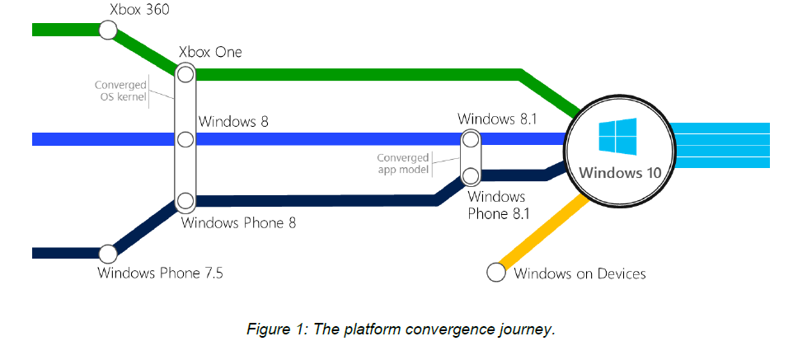
Windows 10 plateforme unifiée

